Slide 1
Csoportmunka&Karcsú termelés(lean)
Készítette : Gaál Orsolya

Slide 2

Csoportmunka
A csoportmunka a szociális munka egyik módszere, mely során hasonló érdekű vagy közös problémákkal küzdő egyének kis létszámban rendszeresen összegyűlnek, és a szociális munkás vezetésével olyan tevékenységet folytatnak, mely segíti őket közös céljaik megvalósításában, problémáik megoldásában.
Kölcsönös egymásrautaltság és közös cselekvés nélkül nem beszélhetünk csoportról, legfeljebb emberek együtteséről.

Slide 3

A csoportvezető
A csoportvezető az a személy , aki létrehozza és fenntartja a csoportot, segíti a csoport egészét és a tagokat.
Megszabja a kereteket
Odafigyel mindenkire
Irányítás készsége van
Konfliktuskezelő
Nagy tudású, tanító-nevelő

Slide 4


A szociális csoportmunka típusai
Terápiás csoport: Valamilyen pozitív változás elérése a cél, mely a csoportmunka során az egyének életében, személyiségében bekövetkezik.
Feladatcsoport: Valamilyen közös feladat érdekében működnek együtt a csoporttagok, munkamegosztás jellemző. A kommunikáció a feladat körül zajlik, a szerepek kijelöltek, a tevékenység napirend szerint zajlik.

Slide 5
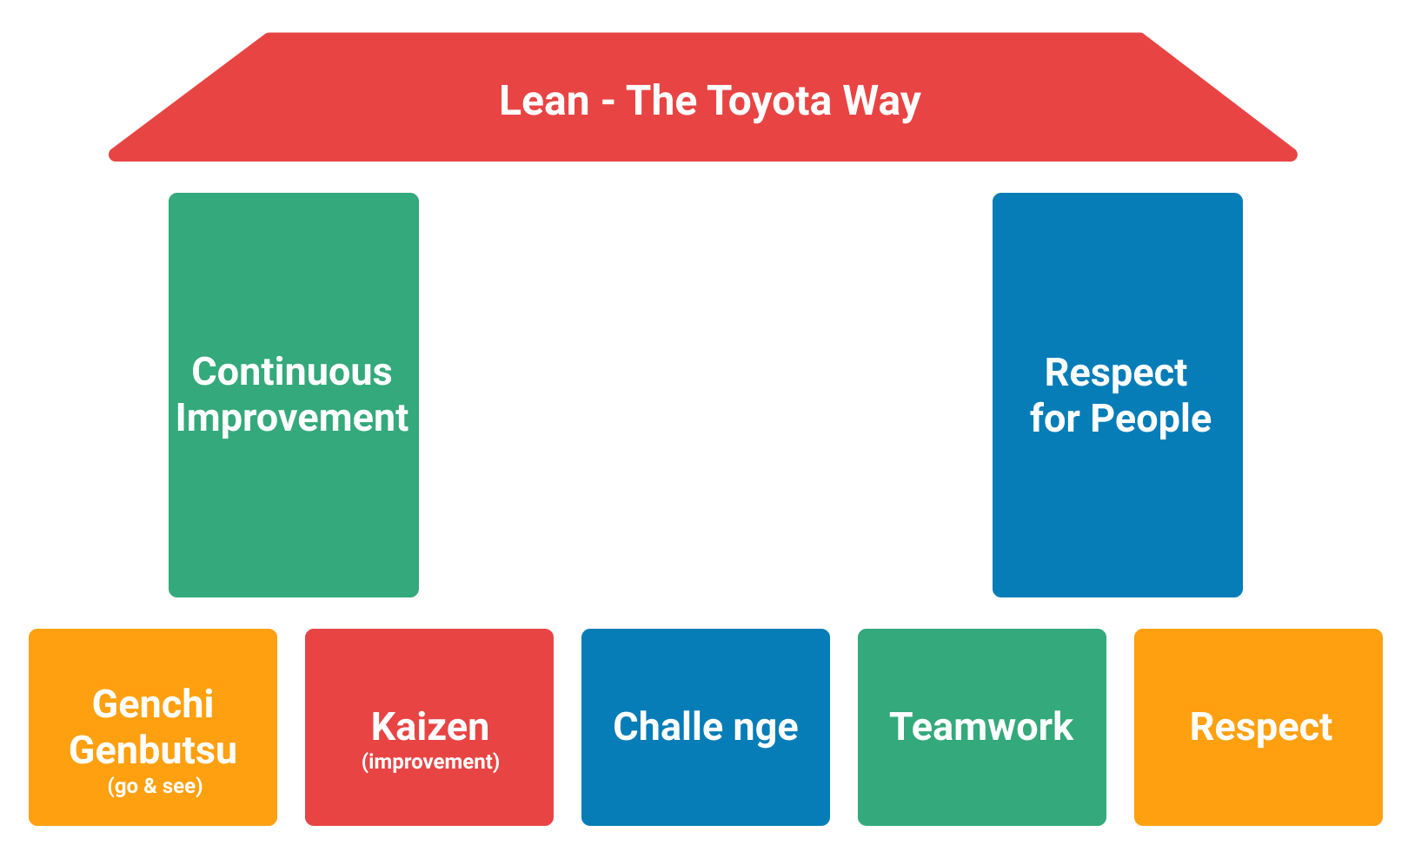
Karcsú termelés - Lean
A lean filozófia két fő alapelve:
Az ember tisztelete
A veszteségek, eltávolítása minden folyamatból, tevékenységből. ( folyamatos fejlesztés)

Slide 6
Karcsú termelés - Lean
Az ember tisztelete:
Egy lean vállalatnál azt jelenti, hogy a vállalat számára fontosak a munkatársai (hiszen ők képezik a vállalat legfőbb értékét), tiszteletben tartja ötleteiket, véleményüket, gondolataikat.
A veszteségek elkerülésére ők keresik a lehetőségeket a kaizen segítségével, ők működtetik hatékonyan a folyamatokat, vevőorientált mérőszámokat és mérési módszereket kialakítva.
Lean veszteségei: A lean értelmezésében a veszteség mindazt jelenti, ami a vevő számára nem érték, valamint ami egy vállalati folyamat esetében szükségtelen, felesleges, nem ad hozzá semmit a végtermék vagy szolgáltatás értékéhez pl.: felesleges csomagolások , senki által nem olvasott jelentések készítése.

Slide 7
Karcsú termelés - Lean
A termelés lényege, hogy az adott vállalat működését lean azaz karcsú módon szervezze, a vállalat ne legyen „elhízva”.
Egy vállalat akkor karcsú, azaz lean, ha folyamatait és munkamódszereit megszabadítja a veszteségektől és minél gazdaságosabban állítja elő a termékeit, szolgáltatásait.

Slide 8
Karcsú termelés - Lean
A lean mint módszer legfőképpen az iparban terjedt el - és van ma is terjedőben - azon belül is főként az autóiparban.
De bármilyen iparágban és a szolgáltatások (egészségügy, IT, pénzügy), valamint általában véve bármilyen irodai munka esetén is használható. Mivel főleg az ipar alkalmazza, módszereinek és eszközeinek szakirodalmi leírása is elsősorban ipari környezetben való felhasználásra készül.

Slide 9
Köszönöm a figyelmet!

